Slide 1

День 2
Теория графов

Slide 2

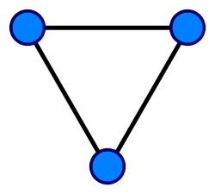
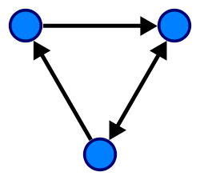
Какие бывают
Неориентированные
Ориентированные

Slide 3
Какие бывают
Невзвешенные
Взвешенные
4
1
3

Slide 4
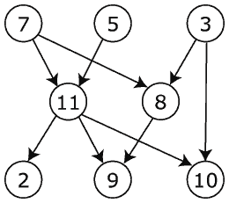
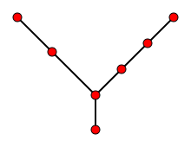
Какие бывают
Циклические
Ациклические

Slide 5
Как хранить граф?
Матрица смежности;
Матрица инцидентности;
Список смежности;
Список инцидентности;
Специальные структуры для особых видов графов…

Slide 6
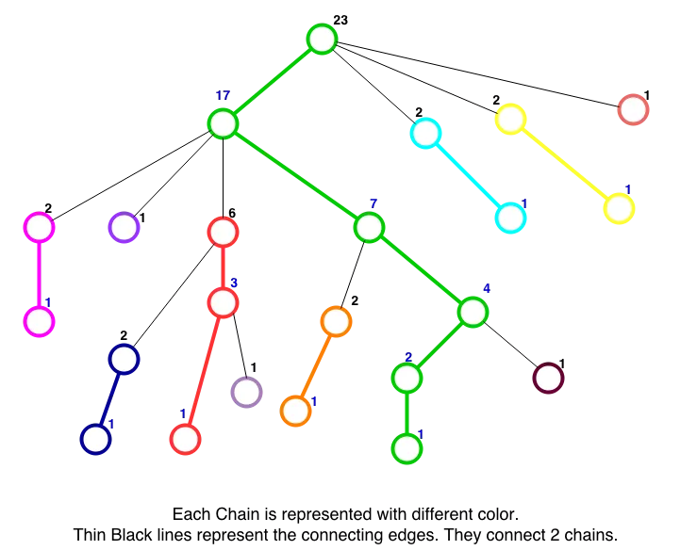
Примеры особых структур

Slide 7
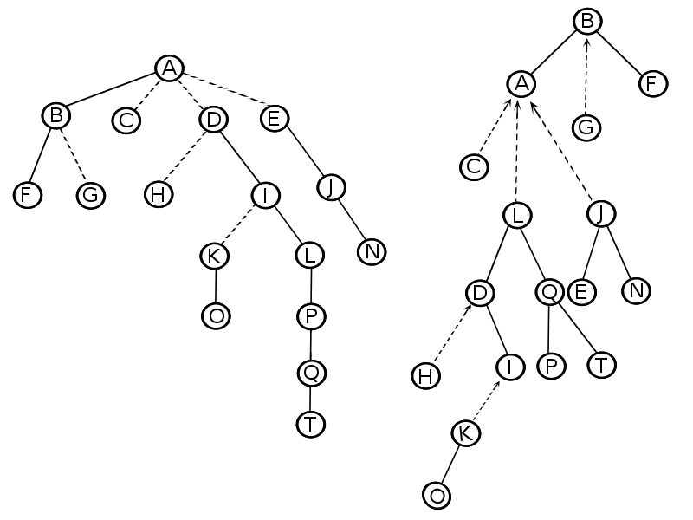
Примеры особых структур

Slide 8
Матрица смежности
bool a[N][N];
Добавить ребро: a[x][y] = true;
Удалить ребро: a[x][y] = false;

Slide 9
Хранить больше информации
bool заменяем на struct:
struct Edge {
bool hasEdge;
int veryImportantInformation;
}
Добавить ребро:
a[x][y].hasEdge = true;
a[x][y].veryImportantInformation = 42;

Slide 10
Неудобно добавлять ребра
void addEdge(int x, int y) {
// very hard calculations
}
Должно стать удобнее...

Slide 11
Вершин – много, ребер - мало
Если вершин N, то мало ребер, это когда их сильно меньше N^2
Матрицы смежности занимают много места
Матрица смежности → список смежности.

Slide 12
Список смежности
vector<int> g[N];
Добавить ребро:
g[x].push_back(y);
Удалить ребро: можно, но не нужно.

Slide 13
Нужно БОЛЬШЕ информации
int → Edge:
vector<Edge> g[N];
Что такое Edge?
  typedef pair<int, int> Edge;
  struct Edge { … };
  class Edge { … };
Удобно? - удобно.

Slide 14
А если я не хочу вектор?
list<T> - хорошая замена, но кушает много памяти;
set<T> - удобно, если нет кратных ребер или нам они не нужны;
multiset<T> - теперь у нас поддерживаются кратные ребра;
Можно выбрать что угодно, главное, чтобы было удобно.

Slide 15
Хранить умею, что теперь делать?
Можно обойти граф;
Можно не обойти граф...

Slide 16
BFS
Breadth-first (в начале ширина) search.
В основе лежит очередь.
Есть два действия:
  ПОСЕТИТЬ вершину. Из нее можно СМОТРЕТЬ на соседние вершины.
  ПОСМОТРЕТЬ на соседнюю вершину означает поместить ее в очередь. После этого нам смотреть на это вершину НЕЛЬЗЯ.
Посещаем вершины в порядке очереди.

Slide 17
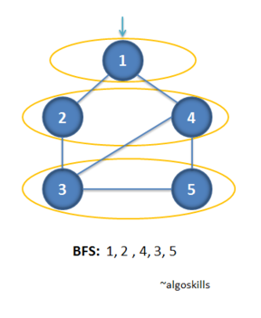
Пример

Slide 18
Что заметили?
Мы посещали вершины в порядке их удаленности от стартовой вершины (одинаково отдаленные вершины обведены оранжевыми линиями).
Другими словами, мы шли в ШИРИНУ.

Slide 19
Лайфхак
Можно начать одновременно из нескольких вершин. Для этого в начале поместим несколько вершин вместо одной.

Slide 20
DFS
Depth-first (в начале глубина) search.
В основе лежит СТЕК.
Есть два действия:
  ПОСЕТИТЬ вершину. Из нее можно СМОТРЕТЬ на соседние вершины.
  ПОСМОТРЕТЬ на соседнюю вершину означает поместить ее в стек. После этого нам смотреть на это вершину НЕЛЬЗЯ.
Посещаем вершины в порядке стек.

Slide 21
Что поменялось?
Было очередь, стало стек.

Slide 22
Пример

Slide 23
Что заметили?
В первую очередь мы посешали вершины, находящиется как можно дальше от стартовой.
Поэтому такой поиск (обход) и называют обходом в глубину.

Slide 24
Эталон BFS
vector<int> g[N];
bool seen[N];
queue<int> q;
// Смотрим на первую вершину
q.push(start); seen[start] = true;
while (!q.empty()) {
// Посещаем вершину
int x = q.front(); q.pop();
// Смотрим из текущей вершины на смежные
for (int y : g[x]) {
if (!seen[y]) {
q.push(y); seen[y] = true;
}
}
}

Slide 25
В том же стиле DFS
vector<int> g[N];
bool seen[N];
stack<int> q;
// Смотрим на первую вершину
q.push(start); seen[start] = true;
while (!q.empty()) {
// Посещаем вершину
int x = q.top(); q.pop();
// Смотрим из текущей вершины на смежные
for (int y : g[x]) {
if (!seen[y]) {
q.push(y); seen[y] = true;
}
}
}

Slide 26
Воспользуемся системным стеком
vector<int> g[N];
bool seen[N];
int dfs(int x) {
seen[x] = true;
for (int y : g[x]) {
if (!seen[y]) {
dfs(y);
}
}
}
dfs(start);

Slide 27
LCA
Least Common Ancestor – наименьший общий предок.
Такое понятие существует только для подвешенных деревьев (лесов).

Slide 28
Подвешенное дерево
Это дерево, у которого есть корень.
Корень – прямой/непрямой предок всех остальных вершин в графе.

Slide 29
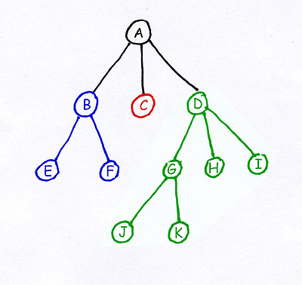
Пример

Slide 30
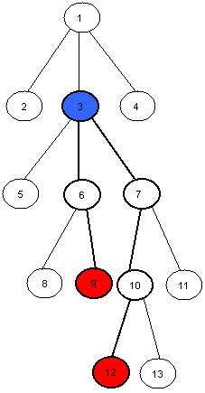
LCA

Slide 31
Общие наблюдения
LCA(A, B) всегда находится на уровне не ниже A и B.
Всегда лежит на пути от вершины A или B до корня.

Slide 32
Как определить, кто выше?
Вспомним dfs (с дополнениями):
int dfs(int x) {
seen[x] = true;
// Зашли в вершину
for (int y : g[x]) {
if (!seen[y]) {
dfs(y);
}
}
// Вышли из вершины
}

Slide 33
Запишем время входа и выхода
int dfs(int x) {
seen[x] = true;
tin[x] = timer++;
for (int y : g[x]) {
if (!seen[y]) {
dfs(y);
}
}
tout[x] = timer++;
}

Slide 34
LCA

Slide 35
LCA

Slide 36
Все просто
bool isUpper(int x, int y) {
return tin[x] <= tin[y] && tout[x] >= tout[y];
}

Slide 37
Как найти LCA
isUpper(3, 9) == true
isUpper(7, 9) == false
isUpper(10, 9) == false
isUpper(12, 9) == false

Slide 38
Простое наблюдение
parent[3] = 2
parent[2] = 1
parent[parent[3]] = parent²[3] = 1
2
1
1
+
=
3
2
2

Slide 39
Простое наблюдение
parent²[3] = 1
parent²[5] = 3
parent²[parent²[5]] = parent⁴[5] = 1
1
3
1
+
=
3
5
5

Slide 40
Подсчитаем массив прыжков
int dfs(int x, int p) {
seen[x] = true;
tin[x] = timer++;
up[x][0] = p;
for (int i = 1; i < 32; i++)
up[x][i] = up[up[x][i - 1]][i - 1];
for (int y : g[x]) {
if (!seen[y]) {
dfs(y, x);
}
}
tout[x] = timer++;
}
up[x][k] = parent^{2^k}[x]

Slide 41
Как найти LCA
isUpper(3, 9) == true
isUpper(7, 9) == false
isUpper(10, 9) == false
isUpper(12, 9) == false

Slide 42
Найдем LCA быстрее
int lca(int x, int y) {
for (int i = 31; i >= 0; i--)
if (!isUpper(up[y][i], x))
y = up[y][i];
return up[y][0];
}

Slide 43
Исправим ошибки
int lca(int x, int y) {
if (isUpper(x, y))
return x;
if (isUpper(y, x))
return y;
for (int i = 31; i >= 0; i--)
if (!isUpper(x, up[y][i]))
y = up[y][i];
return up[y][0];
}

Slide 44
Лайфхак
Помимо up[x][k] можно считать например сумму весов ребер, минимум на отрезке и т.д. Так можно быстро отвечать на запросы в дереве между двумя вершинами.

Slide 45
The End

